Slide 1
DPOC
Doença Pulmonar Obstrutiva Crônica
Caroline Marques Nº USP 9327804
Gabriela Ansanelo Nº USP 9328669
Gabriela Carvalho Nº USP 9074948
Giovana Mika Tanabe Nº USP 9328061
Turma A - Integral

Slide 2
O Carlos estava tomando broncodilatador e propranolol e um dia teve uma crise respiratória e procurou o AMA mais próximo.
Após receber o atendimento necessário, a equipe de enfermagem o encaminhou para uma consulta com o farmacêutico.
Notes:
A DPOC é caracterizada por uma enfermidade respiratória, prevenível e tratável, caracterizada por uma obstrução crônica do fluxo aéreo, que não é totalmente reversível. A DPOC geralmente é progressiva e está associada à uma resposta inflamatória anormal dos pulmões, causadas principalmente pela inalação de partículas ou gases tóxicos, como os poluentes encontrados no ar de São Paulo e as substâncias encontradas nos cigarros.
No Brasil ela já ocupa a 5ª posição em causa morte e aproximadamente 290 mil pacientes são internados anualmente, só em São Paulo estima-se ter 7 milhões de pessoas afetadas e no mundo 600 milhões.

Slide 3
O paciente a princípio não entendeu o porquê ser atendido por um farmacêutico, então ele foi orientado sobre os principais serviços farmacêuticos:
-Conciliação de Medicamentos, -Acompanhamento da Farmacoterapia -Educação em Saúde,
-Dispensação de Medicamentos
Organização Mundial Da Saúde( OMS), 1993
O Farmacêutico na assistência farmacêutica do SUS, 2015.
Notes:
A DPOC é caracterizada por uma enfermidade respiratória, prevenível e tratável, caracterizada por uma obstrução crônica do fluxo aéreo, que não é totalmente reversível. A DPOC geralmente é progressiva e está associada à uma resposta inflamatória anormal dos pulmões, causadas principalmente pela inalação de partículas ou gases tóxicos, como os poluentes encontrados no ar de São Paulo e as substâncias encontradas nos cigarros.
No Brasil ela já ocupa a 5ª posição em causa morte e aproximadamente 290 mil pacientes são internados anualmente, só em São Paulo estima-se ter 7 milhões de pessoas afetadas e no mundo 600 milhões.

Slide 4
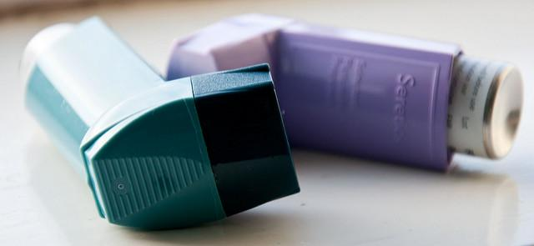
Na consulta farmacêutica, verificou-se que ocorreu uma interação medicamentosa entre o bronquiodilatador e o propranolol (vasoconstritor). Além disso, ocorreu uma interação alimentar, pois a gordura diminui a absorção do bronquiodilatador. Ele também foi encaminhado a um nutricionista.
Interação medicamentosa
Interação alimentar
nutricionista

Slide 5
Na consulta, o farmacêutico traçou um plano de ação para o Carlos, substituiu o bronquiodilatador Alenia por Aerolin, o propranolol pelo losartana e adicionou omeprazol, pois o uso de corticosteroides causou dor no estômago e pode agravar a inflamação por DPOC.
Bronquio-dilatarores
Alenia
Aerolin
Omeprazol
Vasocons-tritores
Propanolol
Losartana
Jornal de Pneumologia, 2004.
Comissão Nacional de Incorporação de Tecnologias no SUS (CONITEC), 2014.

Slide 6
Nessa dispensação, ele também orientou o paciente sobre as informações do medicamento, como:
Dose certa
Horários diferentes para tomar
Possíveis interações

Slide 7
Como essa consulta foi no AMA, o farmacêutico orientou o paciente a procurar uma UBS para continuar o acompanhamento, para que se ocorrer um efeito adverso possa ser mudado o plano farmacoterapêutico.
AMA
Primeira consulta
UBS
Acompa-nhamento
E mudanças se necessário

Slide 8
Na ocasião, a esposa do seu Carlos estava presente e foi orientada a cozinhar utilizando menos gordura.

Slide 9
Explicações sobre os medicamentos
Farma-
cêutico
Nova triagem
Pneumo-
logista
Verificar se haviam danos no pulmão
exames

Slide 10
REFERÊNCIAS:
Organização Mundial da Saúde – OMS
Jornal da Pneumologia
Conselho Federal de Farmácia – Serviços Farmacêuticos: Contextualização e Arcabouço Conceitual. Disponível em: <http://www.cff.org.br/userfiles/file/pdf/Servi%C3%A7os%20farmac%C3%A Auticos%20contextualiza%C3%A7%C3%A3o%20e%20arcabou%C3%A7o.pdf> Acesso em 30 de setembro de 2016.

